Slide 1




Κορυφαίες συμβουλές για
Αποτελεσματική έρευνα
Πως μπορώ να επηρεάσω τους ανθρώπους μου; > Αγωγή του πολίτη > Κορυφαίες συμβουλές για αποτελεσματική έρευνα

Slide 2





Σχεδιάστε τη στρατηγική σας.
Συγκεντρώστε ορισμένους ανθρώπους που ξέρετε ότι θα σας βοηθήσουν. Και αποφασίστε πώς θα μάθετε περισσότερα για τα θέματα που ενδιαφέρουν τους ανθρώπους σας.
Μερικοί τρόποι για να το κάνετε είναι:
Έρευνα πρόσωπο με πρόσωπο
Ηλεκτρονικές πλατφόρμες (εφαρμογές/παιχνίδια/υπηρεσίες)
Πως;
Ποιος; Ξεκινήστε με αυτούς που γνωρίζετε ήδη, δηλαδή φίλους, οικογένεια, συμμαθητές.

Slide 3








2. Συμβουλές για αποτελεσματικές έρευνες
Μέσω διαδικτύου ή πρόσωπο με πρόσωπο, όποια προσέγγιση και αν ακολουθήσετε, θα πρέπει να διαρθρώσετε έτσι τις ερωτήσεις σας ώστε να λάβετε γρήγορα τις απαντήσεις που θέλετε και να μην ρωτάτε πάρα πολλά τα άτομα που συμμετέχουν στην έρευνά σας.
Χρησιμοποιήστε λογική σειρά
Τεστάρετε την έρευνά σας
Σωστός χρόνος - οι καλύτερες μέρες είναι Δευ/Παρ/Κυρ
Ανατροφοδοτήστε τα ευρήματά σας
Ορίστε έναν στόχο
Χρόνος ερωτήσεων = το πολύ 5 λεπτά
Διευκολύνετέ τους να απαντήσουν!

Slide 4







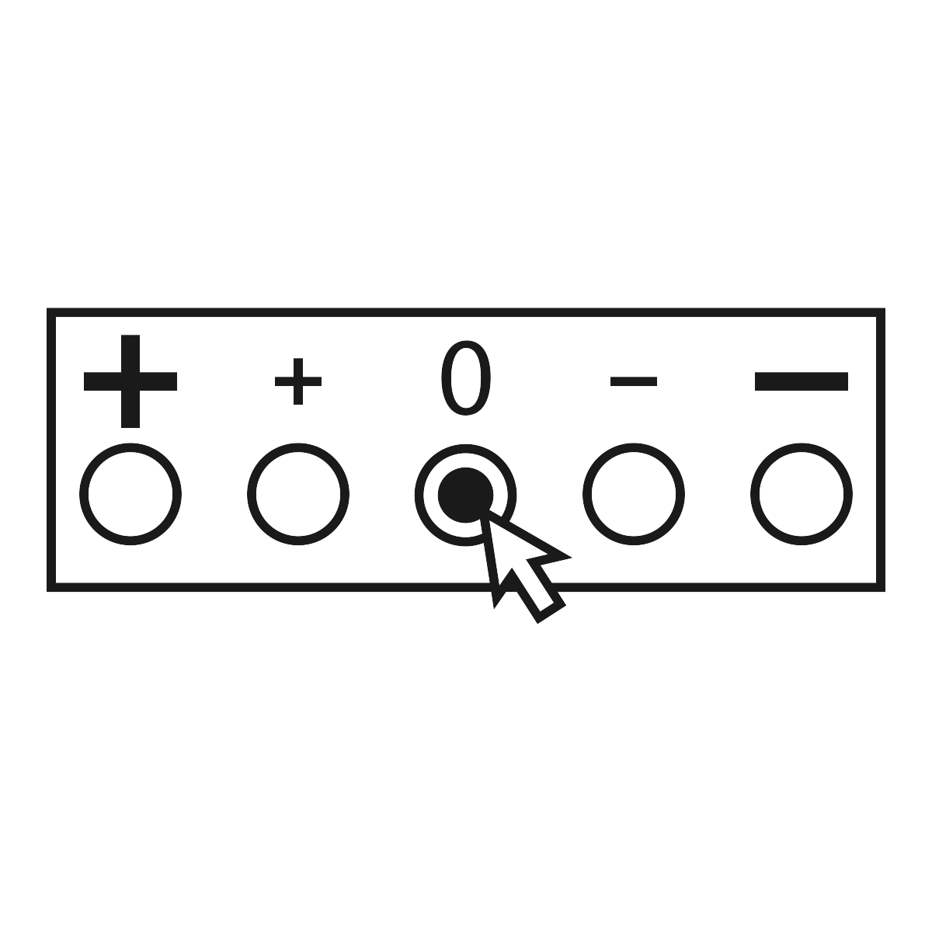
3. Τύποι ερωτήσεων έρευνας
Ανοιχτές ερωτήσεις
Ποιες διαδικτυακές πλατφόρμες χρησιμοποιείτε;
Κλειστές ερωτήσεις
Έχετε συναντήσει ρητορική μίσους στο διαδίκτυο;
Ερωτήσεις βαθμολόγησης
Ερωτήσεις κλίμακας Likert - εκτίμηση συμπεριφορών
Ερωτήσεις πολλαπλής επιλογής
Ερωτήσεις επιλογής εικόνων
Δημογραφικές ερωτήσεις

Slide 5


4. Γράψτε ερωτήσεις και αποφασίστε τη μέθοδό σας
Αφιερώστε λίγο χρόνο για να συντάξετε και να τελειοποιήσετε τις ερωτήσεις σας, ίσως θέλετε να τις μοιραστείτε με έναν φίλο ή έναν ενήλικα για να τις βελτιώσετε.
Πως θα συλλέξετε και θα αναλύσετε τις απαντήσεις;
Διαδικτυακές έρευνες
ή
Με έντυπο
Και τα δύο έχουν πλεονεκτήματα και μειονεκτήματα! Δεν υπάρχει σωστή απάντηση εδώ - εξαρτάται από εσάς να αποφασίσετε πώς θα κάνετε την έρευνα βάσει του χρόνου, των δεξιοτήτων σας και του εξοπλισμού που διαθέτετε.

Slide 6





5. Απλώς κάντε το!
Μόλις βρείτε μερικούς υποστηρικτές και έχετε συντάξει/ελέγξει/τροποποιήσει την έρευνα σας, έρχεται η ώρα να εφαρμόσετε την έρευνα.
Ακολουθούν μερικές ιδέες που θα σας βοηθήσουν να το κάνετε:
Ξεκινήστε την έρευνά σας και συλλέξτε απαντήσεις
Στείλτε μηνύματα παρακολούθησης και υπενθυμίσεις
Κοινοποιήστε το σχέδιο!
Ορίστε ώρα και ημερομηνία παρουσίασης

Slide 7




6. Αναλύστε τα αποτελέσματα
Τώρα που έχετε συντάξει και συλλέξει απαντήσεις, το τελευταίο βήμα είναι να συγκεντρώσετε αυτές τις απαντήσεις και να μάθετε τι σημαίνουν.
Κάντε μια γρήγορη ανάγνωση των απαντήσεων
Αναζητήστε μοτίβα
Χρησιμοποιήστε γραφικά και γραφήματα

Slide 8








www.hackinghate.eu
#SELMA_eu

